Slide 1

Единый методический день: "Образование будущего: эффективные педагогические команды для новых результатов"
«Повышение эффективности воспитательного процесса посредством взаимодействия педагогической команды с родительской общественностью»
Роженко Ирина Валерьевна,
педагог-организатор,
советник директора по воспитанию МБОУ «Ульт-Ягунская СОШ»,
руководитель Творческой лаборатории «Воспитание гармоничной личности»

Slide 2
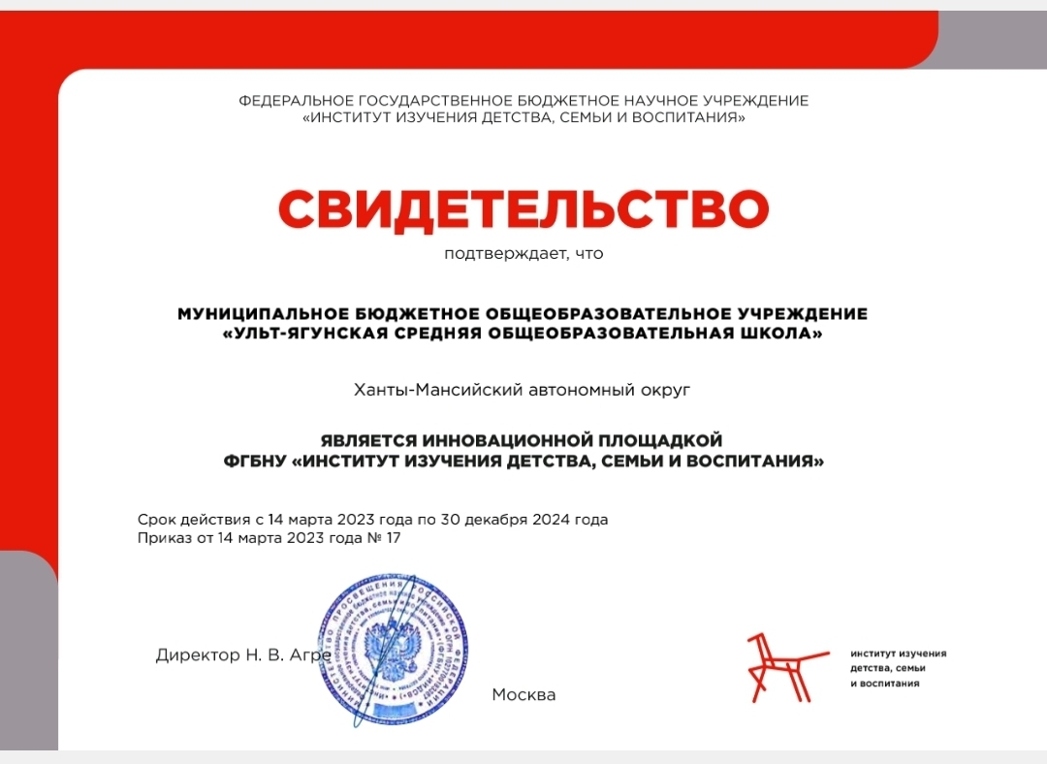

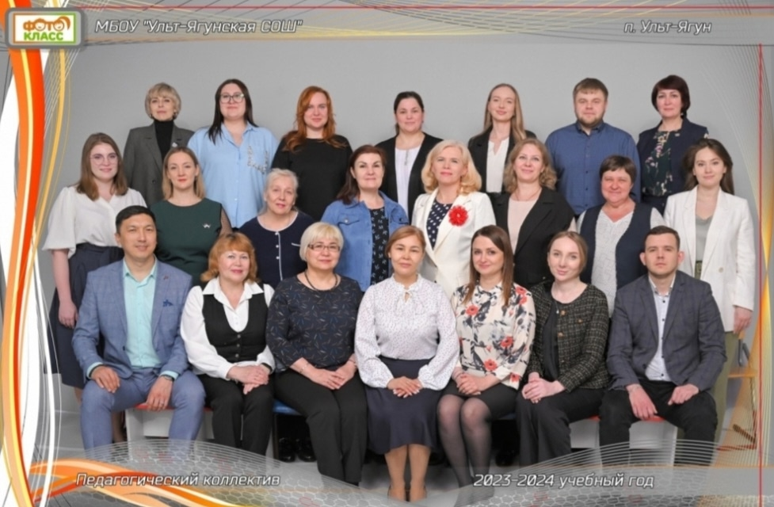
МБОУ «Ульт-Ягунская СОШ»-
победитель Всероссийского конкурса
«Лучшие воспитательные практики»

Slide 3
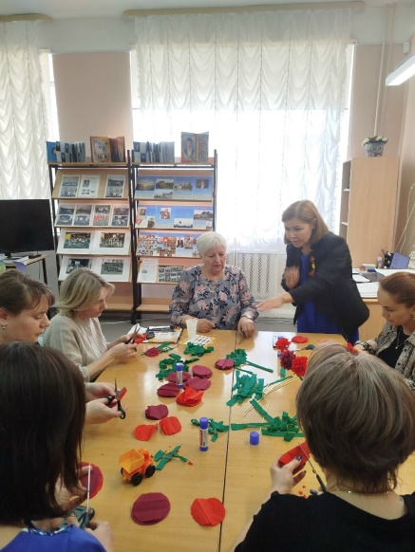
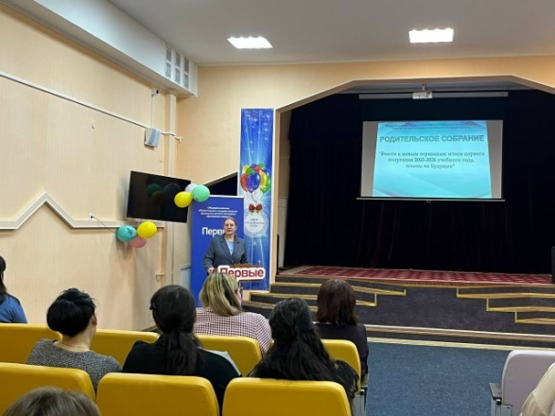
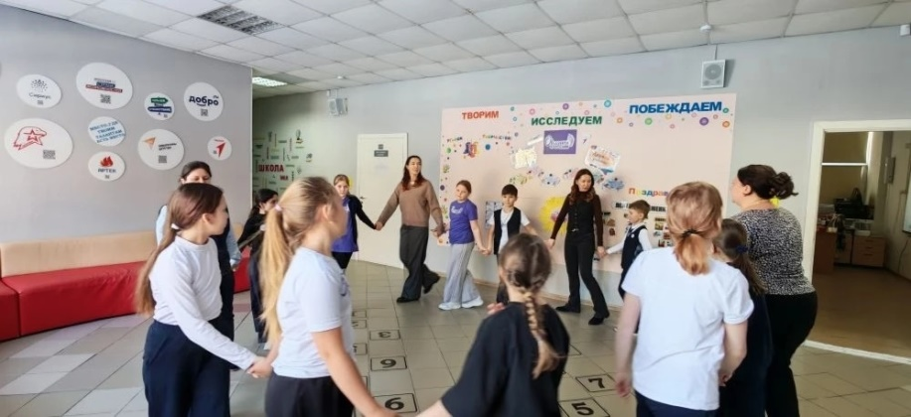
Информационная открытость:
Открытые уроки и мастер-классы для родителей
Регулярные родительские собрания в формате круглых столов и дискуссионных клубов
Электронные рассылки, школьный сайт и социальные сети для оперативного информирования
День открытых дверей ДОП-образования

Slide 4
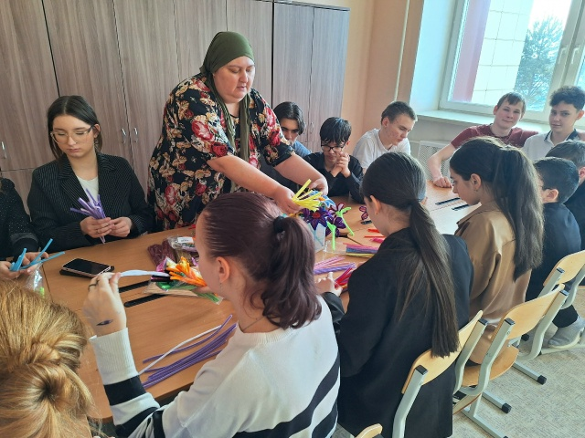
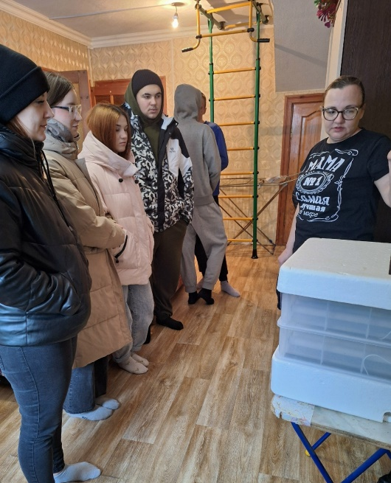
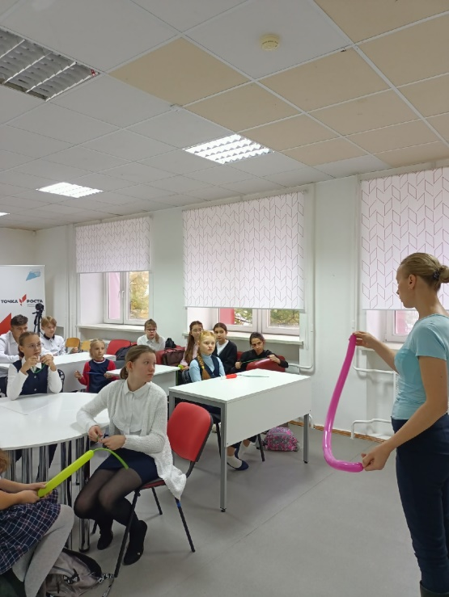
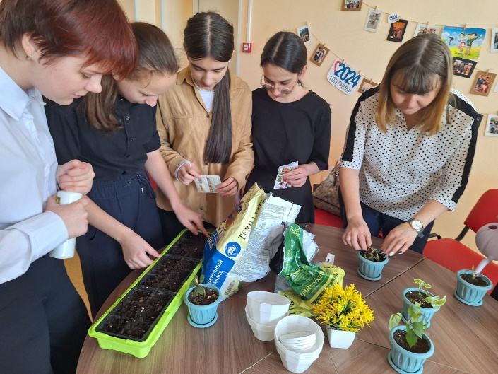
Профориентационый проект
«Хобби и профессия родителей»

Slide 5
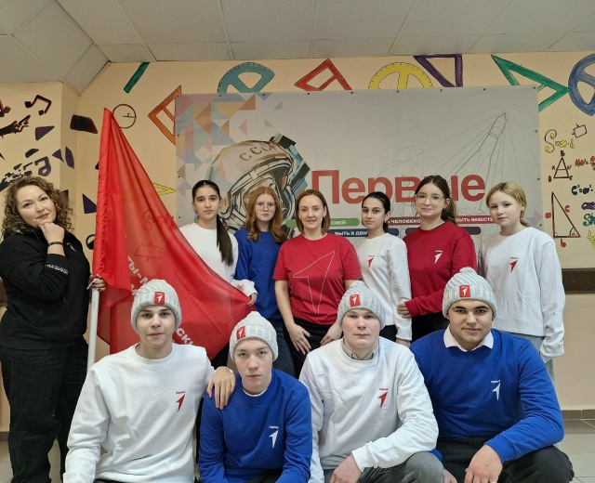
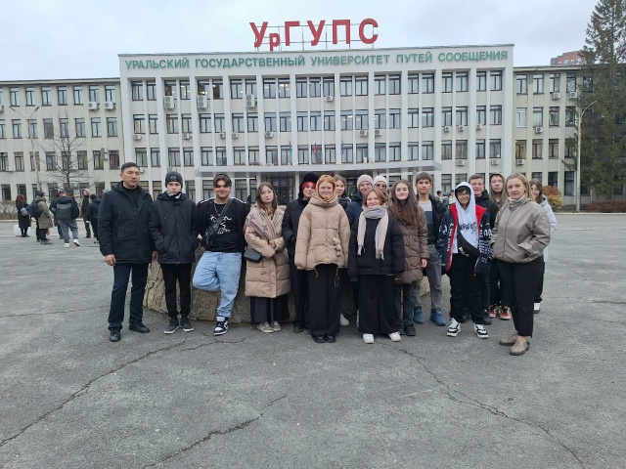
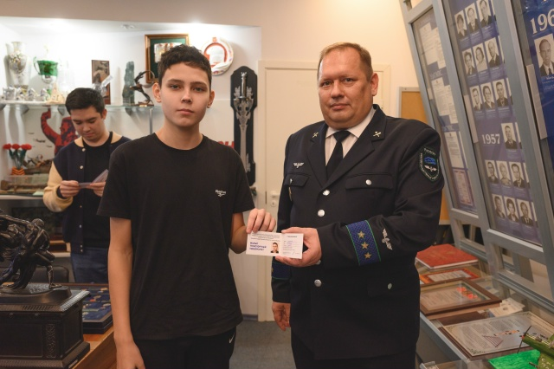
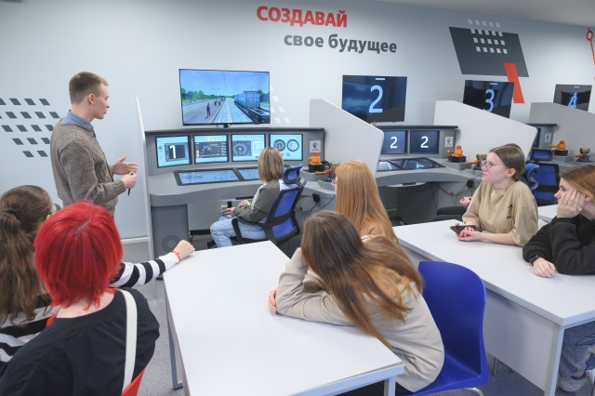
Профильный РЖД-Класс

Slide 6


Конкурсы методических разработок,практик

Slide 7
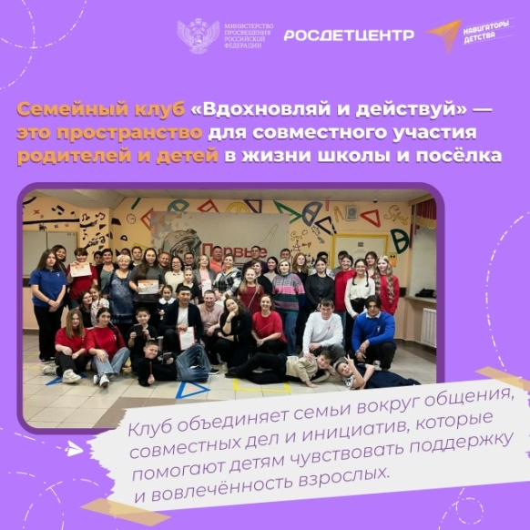
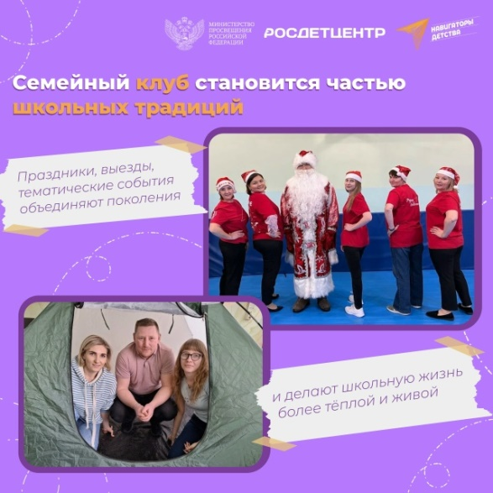
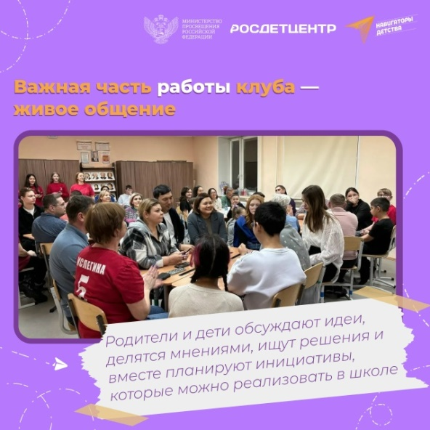
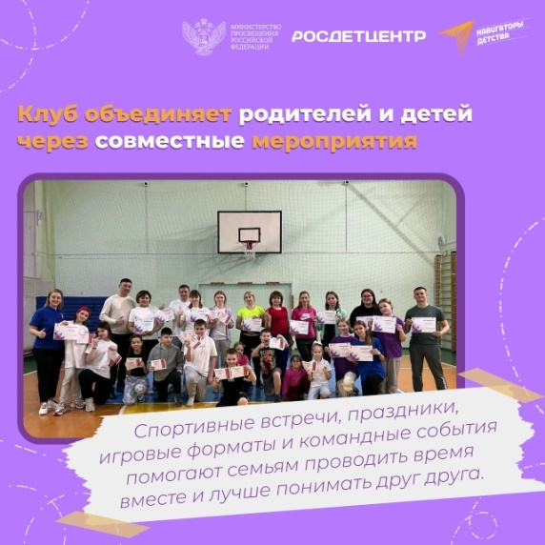
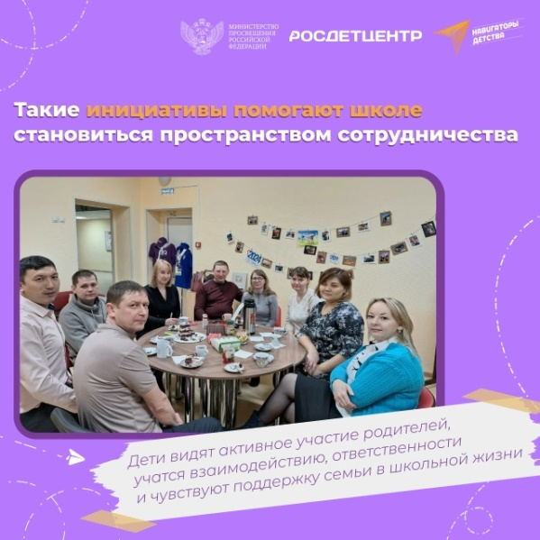

Семейный клуб «Вдохновляй и действуй!»

Slide 8
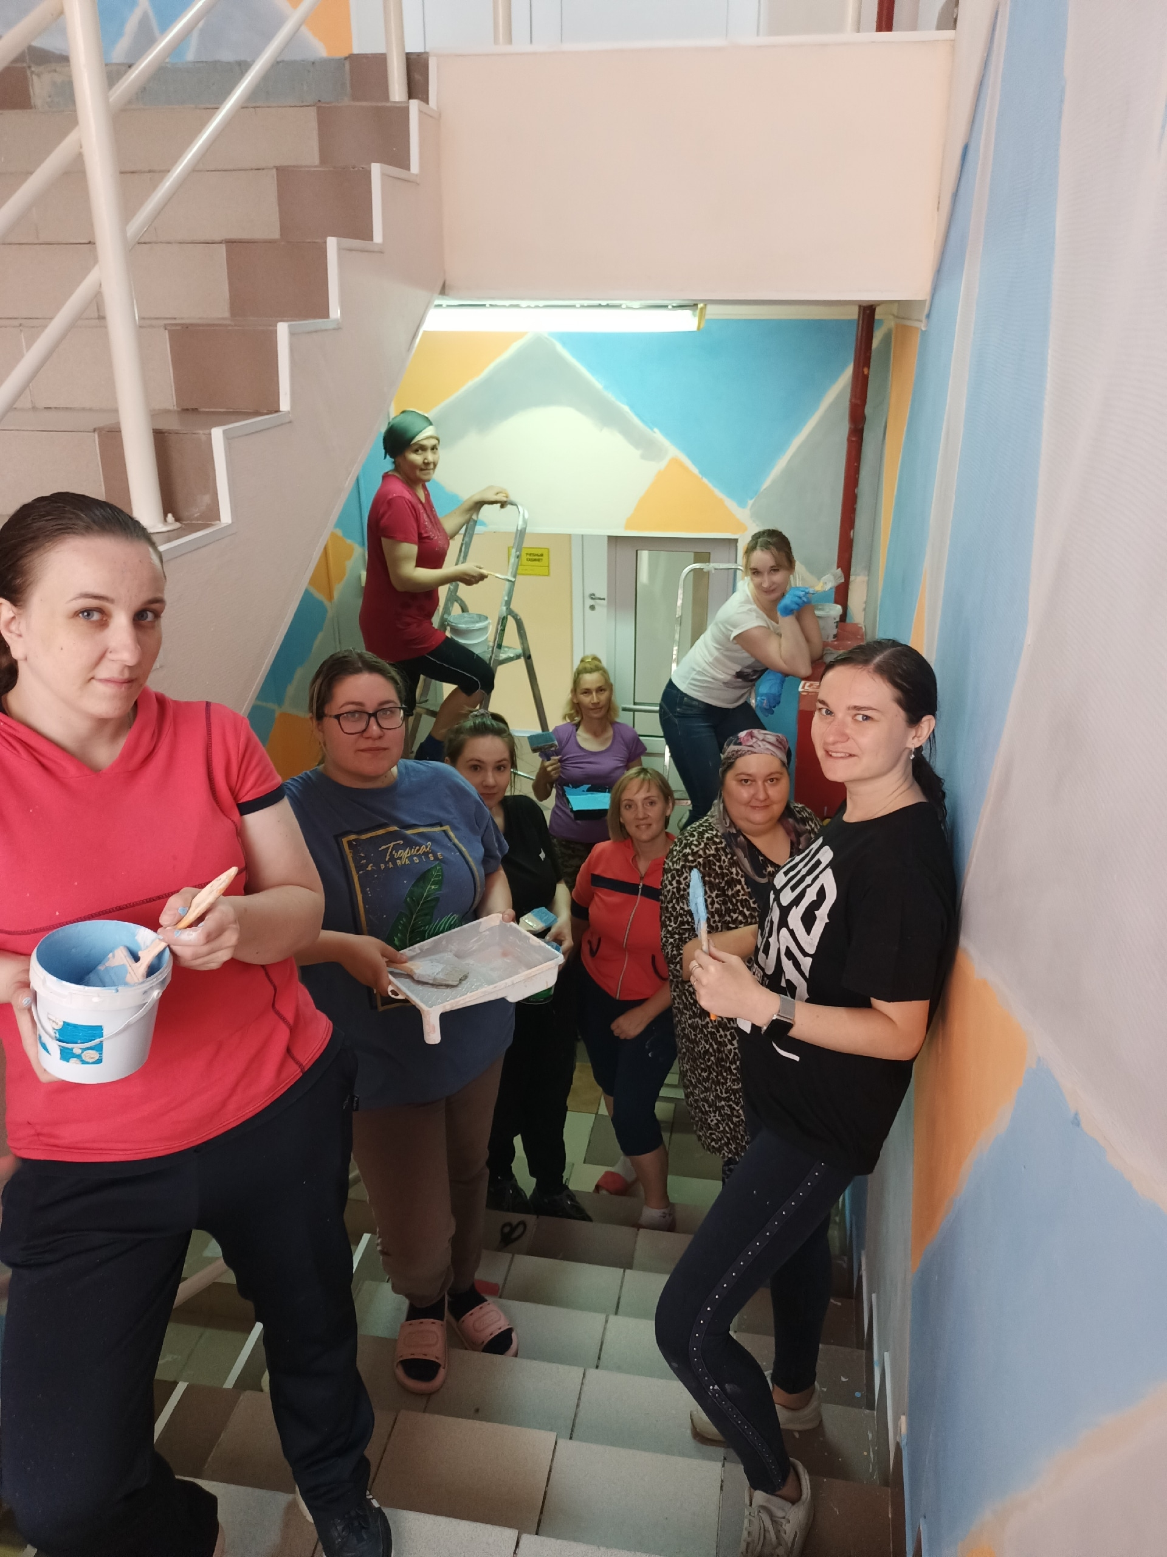
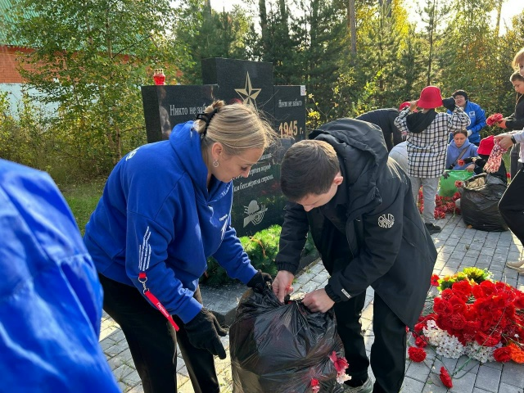
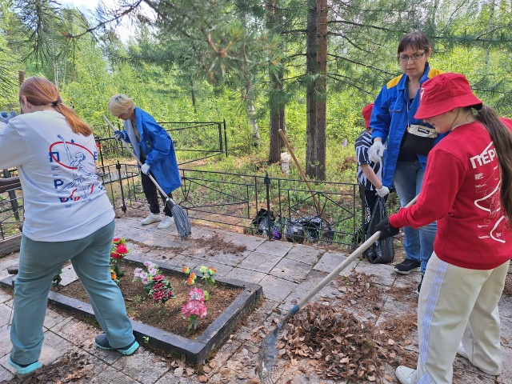
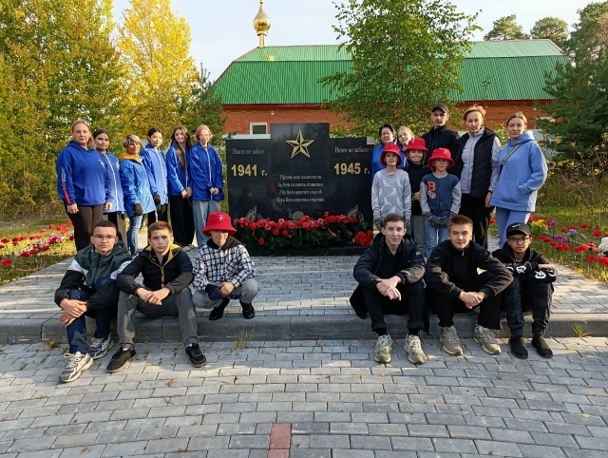
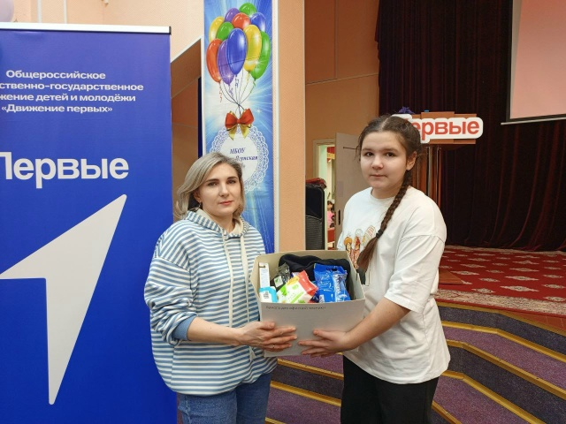
Вовлечение родителей в волонтерсукую деятельность

Slide 9
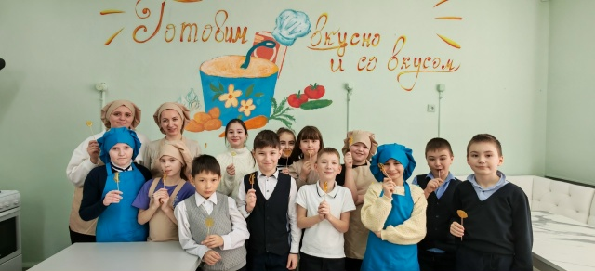
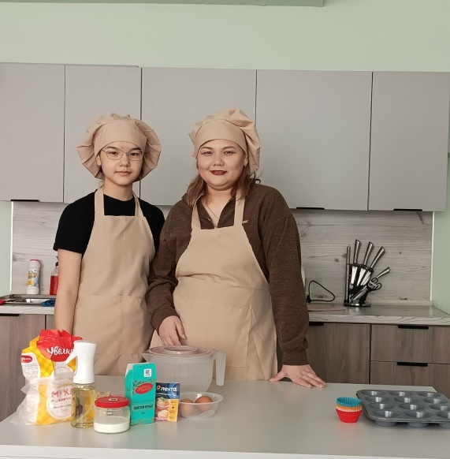
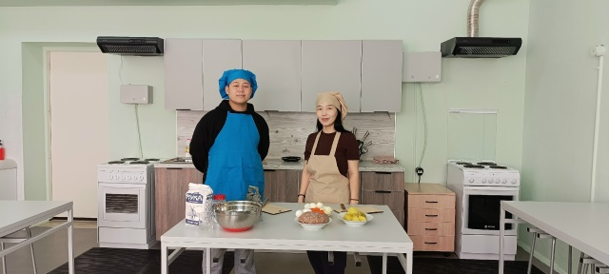
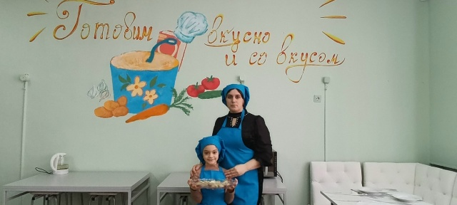
Инициативный проект «Готовим вкусно и со вкусом»

Slide 10
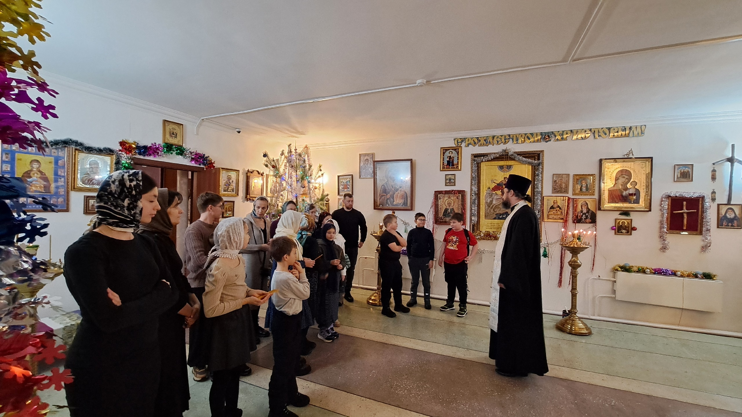
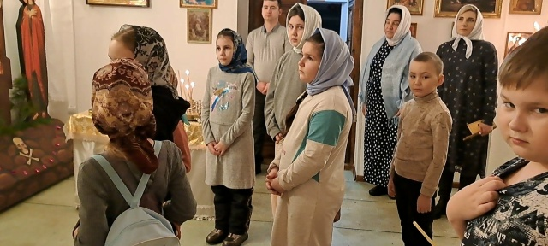
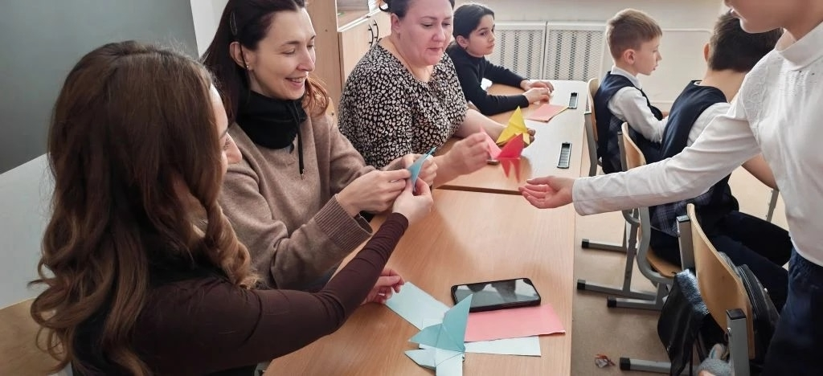
Апробации курса внеурочной деятельности «Семьеведение»

Slide 11

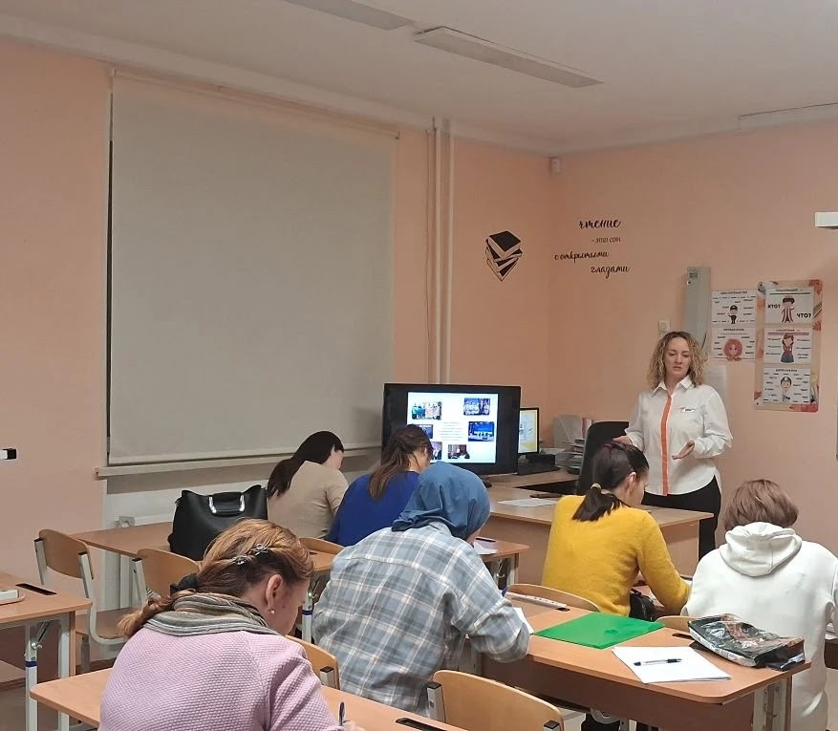
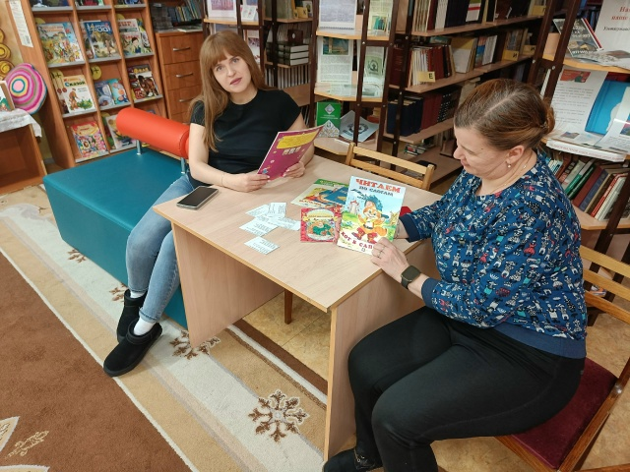
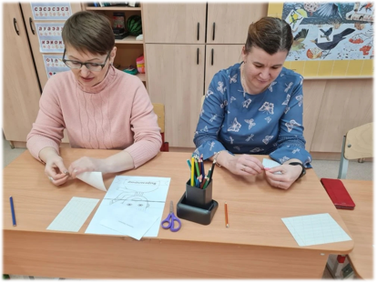
«Школа родительского мастерства»

Slide 12

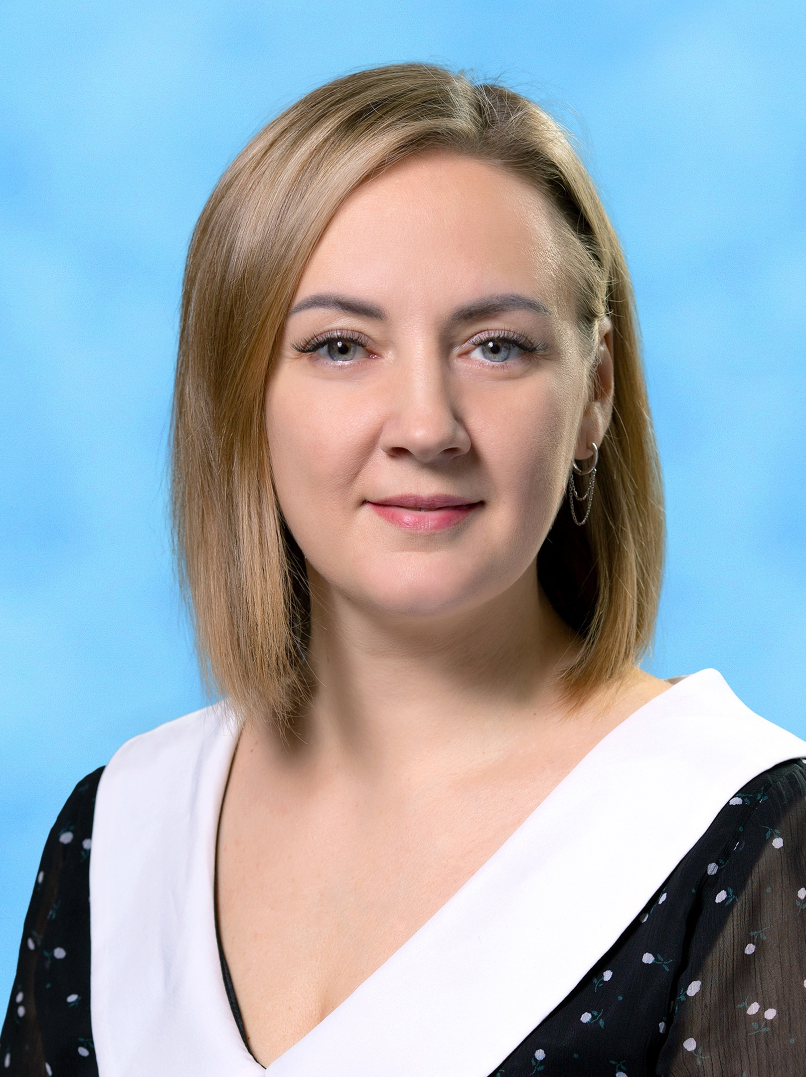
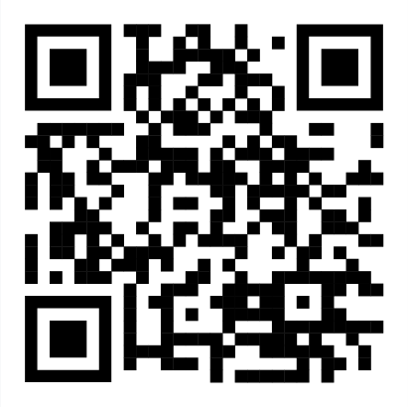
Рада сотрудничать:
тел:8-952-701-90-21

Slide 13
